Slide 1
Роль історії та української мови і літератури у відновленні національної пам’яті
УКРАЇНСЬКИЙ ІНСТИТУТ НАЦІОНАЛЬНОЇ ПАМЯТІ
Олена Охрімчук – к.ф.н., завідувач сектору координації територіальних органів Українського інституту національної пам’яті
Ганна Байкєніч – к.п.н., завідувач сектору методичної роботи Українського інституту національної пам’яті

Slide 2
ГУМАНІТАРНИЙ ПРОСТІР
освіта
наука
Охорона здоров’я
екологія
книги
релігія
право
мова
Культурна спадщина
Народні ремесла
спорт
дипломатія
Родинні стосунки
ЗМІ
музеї
герої

Slide 3
Я – МИ
НАЦІОНАЛЬНА ІДЕНТИЧНІСТЬ – фундаментальна схожість представників нації
визнання народом
самого себе
повага до історії, мови,
героїв
спільні інтереси, цілі, ідеали
єдність території, символів, культури
«Для того, аби Українська нація пізнала сама себе, їй потрібна наукова і літературна праця»
Михайло Драгоманов

Slide 4
Національна пам’ять єднає націю
"Завдяки історичній пам’яті людина стає особистістю, народ – нацією, країна – державою” Михайло Грушевський
КОНСТИТУЦІЯ УКРАЇНИ, СТАТТЯ 11 “Держава сприяє консолідації та розвиткові української нації, її історичної свідомості, традицій і культури...”

Slide 5
Шлях до цілісності територіальної лежить через цілісність духовну
“Людська пам’ять не сягає глибше трьох поколінь, тож ідеться про вигаданий образ минулого – певне “колективне переживання”, яке згуртовує спільноту в цілісну одиницю завдяки спільним “спогадам” про нібито єдиного предка, про спільно освоєну/здобуту територію та пережиті успіхи й невдачі тощо”.
Наталя Яковенко

Slide 6
НЕМАЄ ПАМ’ЯТІ – НЕМАЄ ІДЕНТИЧНОСТІ. НЕМАЄ ІДЕНТИЧНОСТІ – НЕМАЄ НАЦІЇ
Національна пам’ять – знання, цінності й оцінки подій минулого, які відібрала і зберегла нація
“…Політику історичної пам’яті треба виробляти нам, тому що нація повертається до своєї гідності через історію”
Євген Сверстюк

Slide 7
Елементи національної пам’яті
символи
цінності
герої
культурна спадщина
мова
історія
знання
звичаї
обряди
традиції

Slide 8
ХХ століття. Яке воно?
“…Найважливіше враження від історичного процесу ХХ століття — злам історичної традиції. Зв’язок часів перервався. Багато рис нашого часу не випливають із попередньої культури українського народу. Вони не гомогенні”
Сергій Білокінь

Slide 9
Український інститут національної пам’яті це -
реалізація державної політики з відновлення та збереження національної пам’яті;
формування суспільного імунітету проти порушень прав людини;
популяризація української
історії;
запобігання поверненню
тоталітаризму
https://uinp.gov.ua
http://www.memory.gov.ua

Slide 10
ЕЛЕМЕНТИ ДЕРЖАВНОЇ ПОЛІТИКИ
подолання наслідків впливу комуністичної ідеології
засудження тоталітаризму та подолання наслідків його панування
очищення інформаційного та культурного простору

Slide 11
Декомунізація

Slide 12
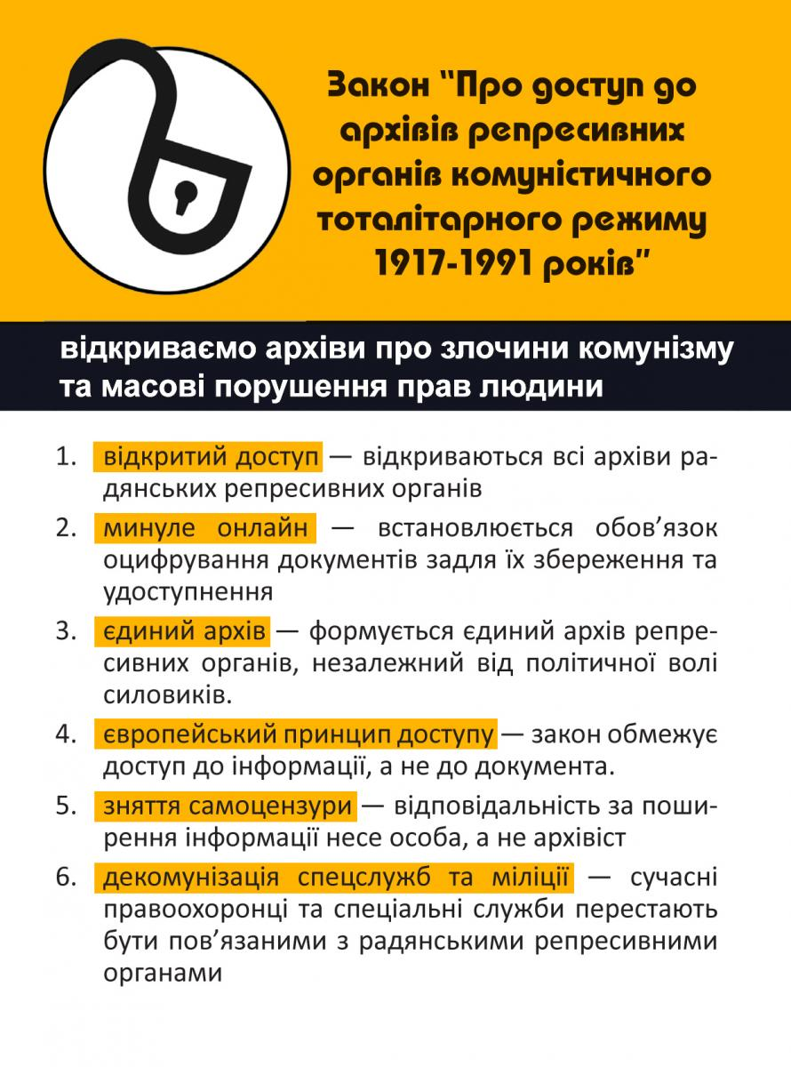
Доступ до архівів
Завдання:
архіви стануть джерельною базою для вивчення історії, розвінчування міфів радянської доби, засудження злочинів проти прав людини.

Slide 13
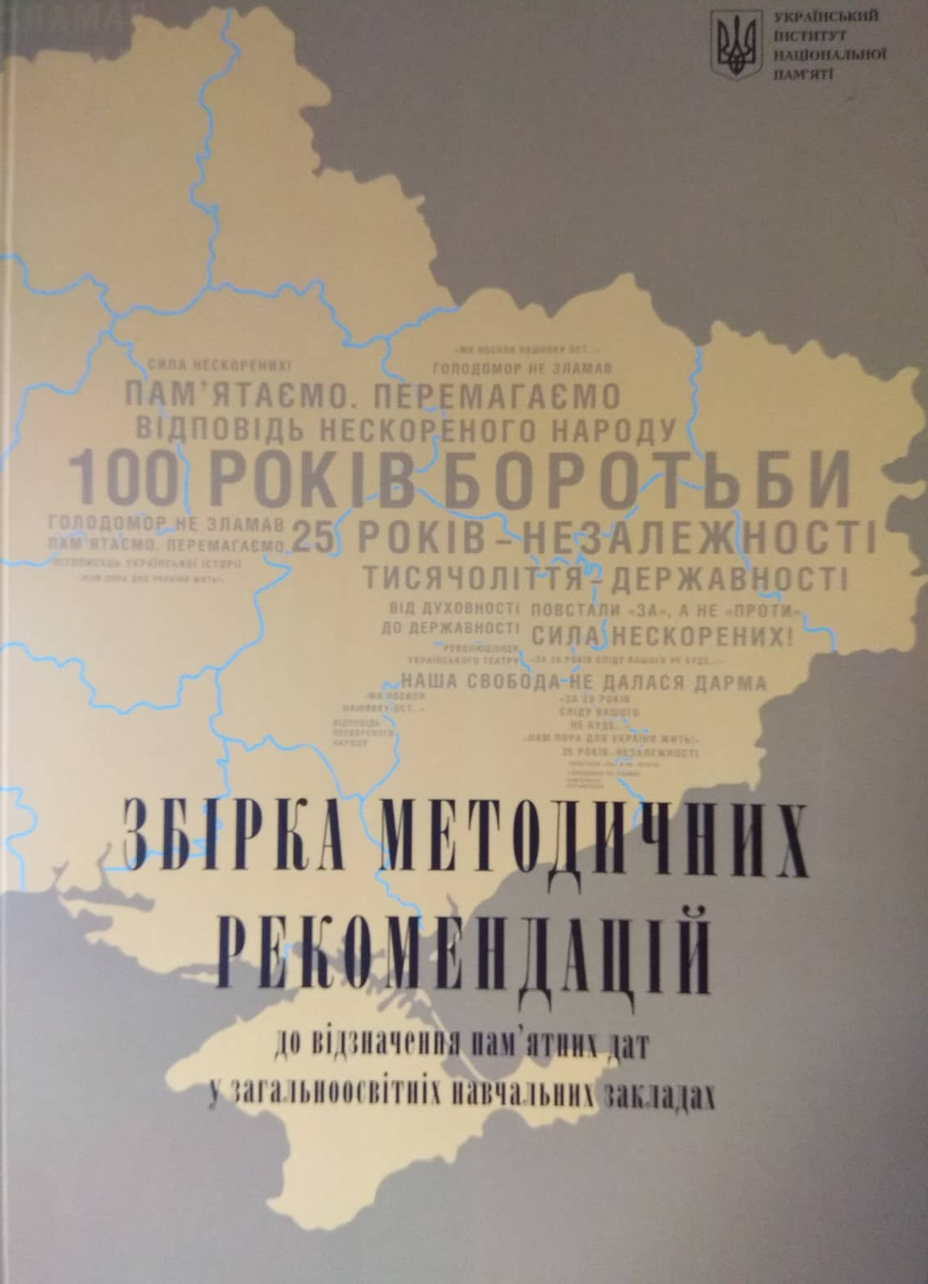
ІНФОРМАЦІЙНЕ ЗАБЕЗПЕЧЕННЯ
Інформаційні матеріали для:
- обласних державний адміністрацій,
- Міністерства інформаційної політики України,
- засобів масової інформації
Збірки методичних рекомендацій до
відзначення пам’ятних дат у загальноосвітніх
навчальних закладах
Методичні рекомендації для:
- Міністерства освіти і науки України, закладів
освіти;
- Міністерства культури України, закладів
культури

Slide 14
ІНФОРМАЦІЙНЕ ЗАБЕЗПЕЧЕННЯ
uinp.gov.ua/informaciyni-materialy

Slide 15
ІНФОРМАЦІЙНЕ ЗАБЕЗПЕЧЕННЯ ВЧИТЕЛЯМ
uinp.gov.ua/informaciyni-materialy/vchytelyam

Slide 16
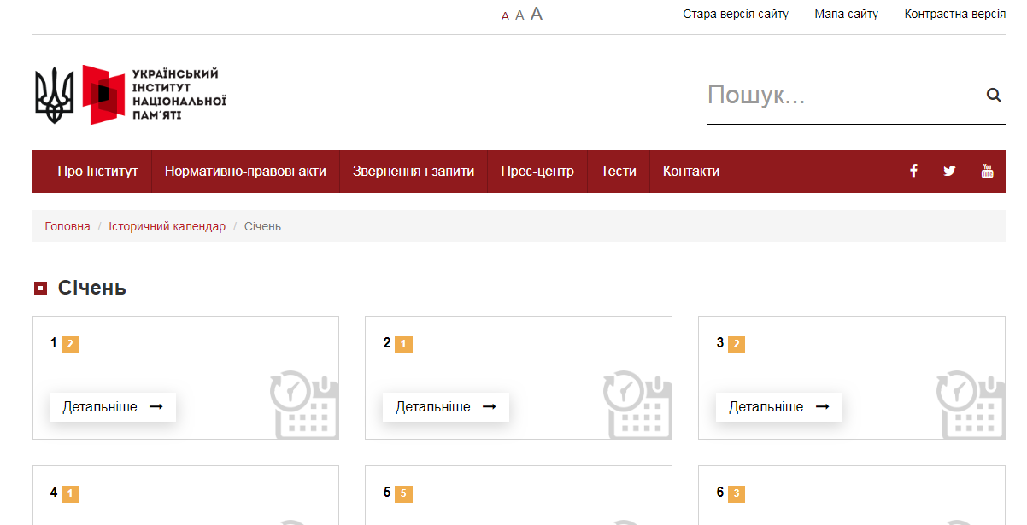
ІСТОРИЧНИЙ КАЛЕНДАР «Цей день в історії»
uinp.gov.ua/istorychnyy-kalendar/sichen

Slide 17
НАШ КРИМ
Інформаційні матеріали та методичні рекомендації
Видання «Наш Крим. Неросійські історії українського півострова», «Забута перемога. Кримська
операція Петра Болбочана»,
«Люди сірої зони»
Імплементація теми в інші проекти Інституту
uinp.gov.ua/elektronni-vydannya

Slide 18
НАШ СХІД
Інформаційні матеріали та методичні рекомендації
Проект "Донбас": переPROчитання образу»
Імплементація теми в інші проекти Інституту,
шкільні програми з історії України
http://www.memory.gov.ua/ebooks

Slide 19
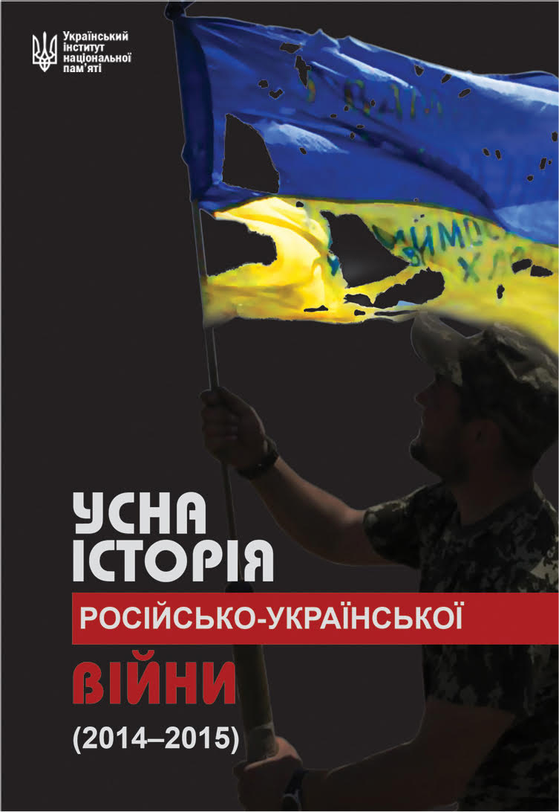
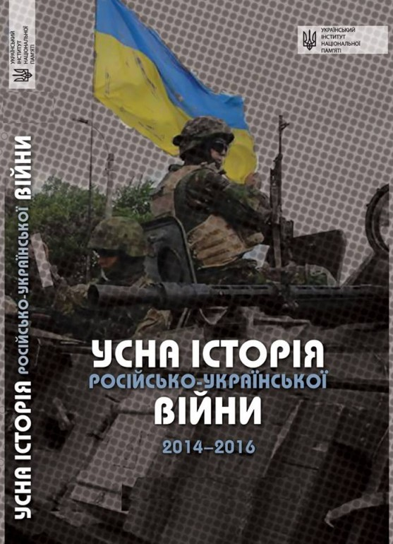
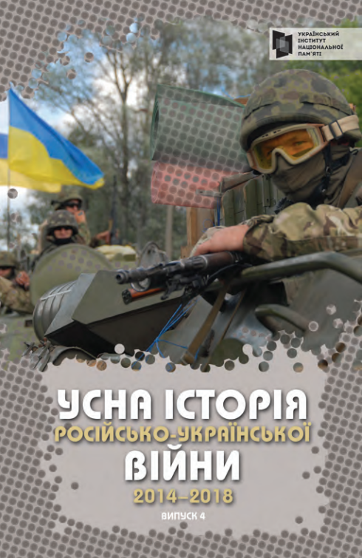
МАЙДАН та АТО:
УСНА ІСТОРІЯ
Понад 600 відео та аудіо-інтерв’ю учасників Революції Гідності та АТО
Популярні серії публікацій «Усна історія російсько-української війни», «Майдан від першої особи»
uinp.gov.ua/usna-istoriya/ato-usna-istoriya

Slide 20
Зміна історичної парадигми
події 1917-1921 років –
Українська революція,
а не громадянська війна;
Українська Народна
Республіка першою серед нових держав у Східній Європі
проголосила незалежність – раніше, ніж три країни Балтії,
Польща та Чехія;
Українська незалежність була повалена більшовиками внаслідок їхньої агресії та «гібридної війни»;
сучасна Україна – спадкоємиця державотворчих традицій Української революції

Slide 21
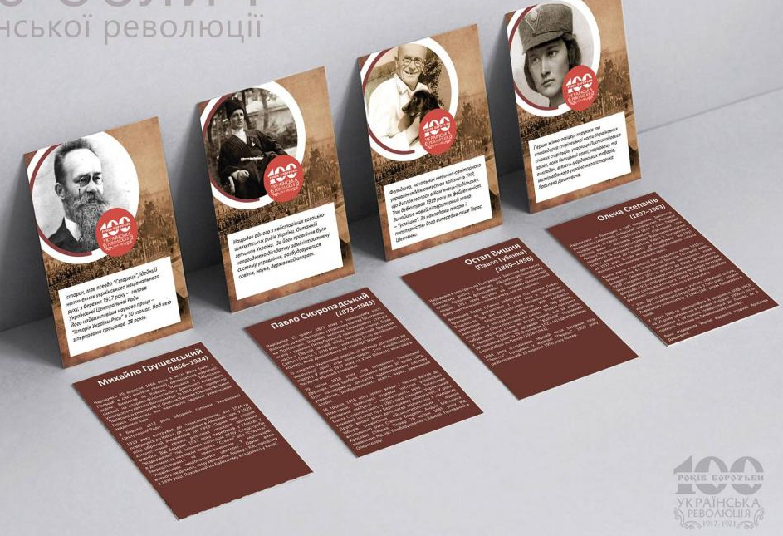
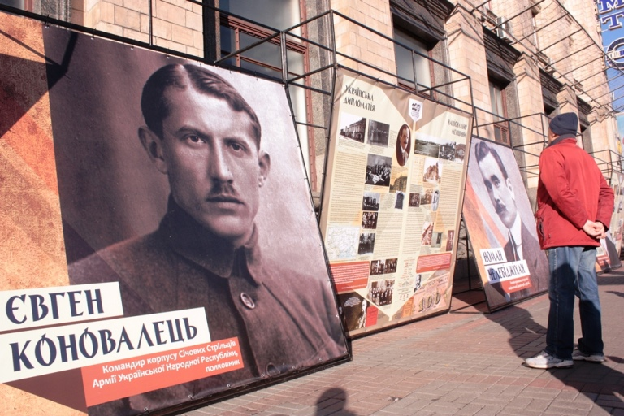
УКРАЇНСЬКА РЕВОЛЮЦІЯ
Тематичні вуличні та банерні виставки
Настільна гра «Українська революція»
Проект «100 облич Української революції»
Інфографіки
Соціальна реклама
Брошура «Українська революція 1917-1921 років»
Листівки «Перший уряд»
Веб-сторінка «Українська революція»
Відеоролики
Інформаційні матеріали

Slide 22
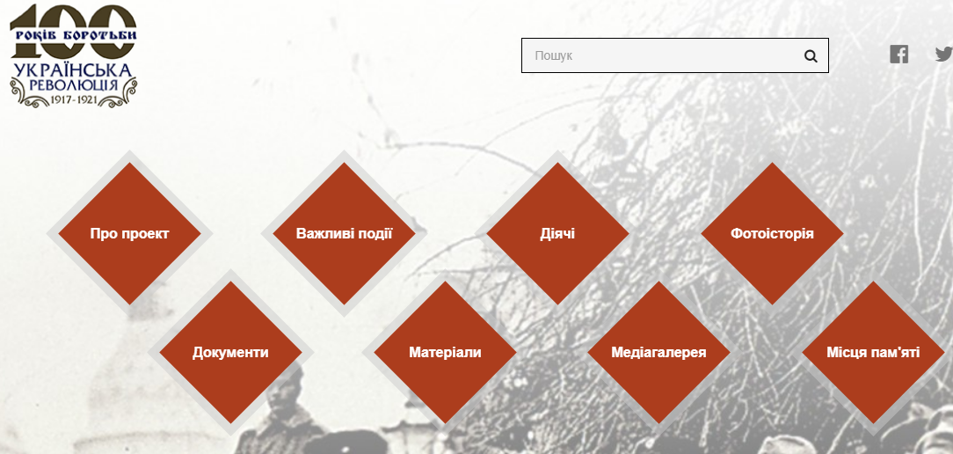
САЙТ УКРАЇНСЬКА РЕВОЛЮЦІЯ
http://unr.memory.gov.ua/

Slide 23
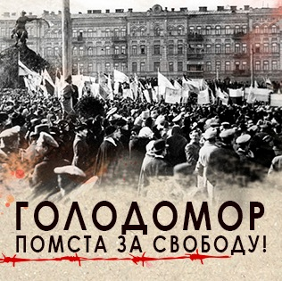
ПАМ’ЯТЬ ПРО ГОЛОДОМОР
фотодокументальна виставка «Спротив геноциду»
друкована продукція
інформаційно-просвітницькі кампанії «Люди правди», «Голодомор – помста за свободу», «Голодомор не зламав» (плакати, банери, брошури, відеоролики, газетні публікації, фотодокументальна виставка)
презентація «Голодомор – геноцид Українського народу»

Slide 24
Зміна історичної парадигми
нова традиція відзначення 8 та 9 травня в європейському дусі – від святкування до вшанування;
символ війни – мак пам’яті;
олюднення історії : трагедія війни через людські долі
Друга світова для українців почалася 1 вересня 1939 року;
українці воювали проти двох тоталітарних систем – нацистського і комуністичного;
вагомий внесок українців у
перемогу над нацизмом;
вигнавши німців і
їхніх союзників,
Україна не стала незалежною

Slide 25
УКРАЇНСЬКА ДРУГА СВІТОВА
Вуличні та банерні фотодокументальні виставки «Українська Друга світова», «УПА – відповідь нескореного народу»
Проекти «Українці в лавах Об’єднаних Націй» та «Український визвольний рух»
Брошура «Україна в Другій світовій війні» та книга «Війна і міф: невідома Друга світова»
Інфографіки, соціальна реклама
Сайт «Українська Друга світова»
Відеоролики
Інформаційні матеріали та методичні рекомендації

Slide 26
Говоримо правильно
Некоректний термін/словосполучення (усталена радянська термінологія) | Коректний термін/словосполучення
Велика Вітчизняна війна (1941–1945) | Друга світова війна (1939–1945) Німецько-радянська війна (1941–1945)
Україна у Великій вітчизняній війні | Україна у Другій світовій війні
Фашистська Німеччина | Нацистська Німеччина/Третій Райх
Фашистський блок/фашистські сателіти | Країни “вісі”/союзники Німеччини
Німецько-фашистські загарбники | Нацистські окупанти
Фашистські посібники/посіпаки | Колабораціоністи
Визволення України від фашистських загарбників | Вигнання з України нацистів/нацистських окупантів
Велика перемога над фашистською Німеччиною | Перемога над нацизмом у Європі

Slide 27
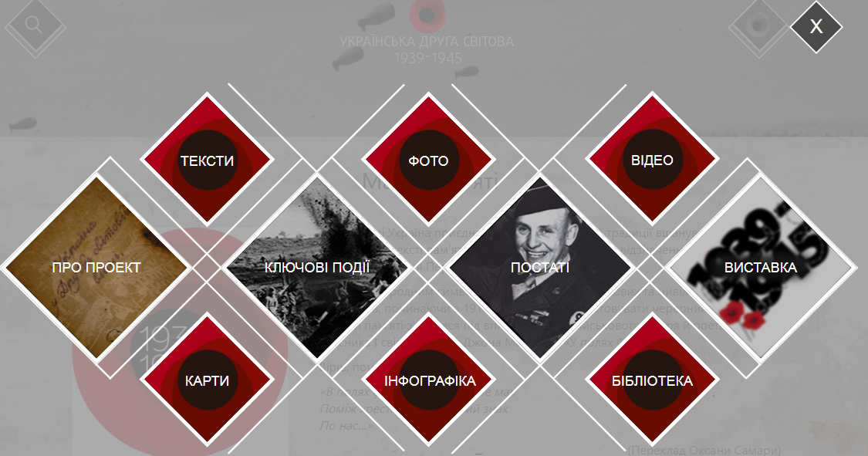
Сайт «Українська Друга світова»
http://www.ww2.memory.gov.ua

Slide 28
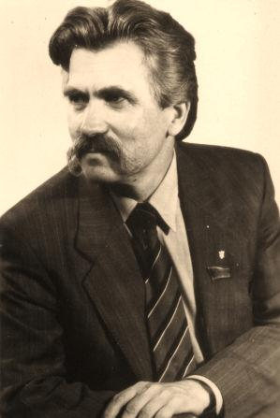
НЕНАСИЛЬНИЦЬКИЙ СПРОТИВ
Візуальні матеріали до річниці Української гельсінської групи
Науково-популярні видання
Виставкові проекти
Левко Лук’яненко.
Автор
Акта проголошення незалежності України

Slide 30
Дякую за увагу

